Slide 1
Незнайка на планете «Фонетика»
[п]
[н’]
[о]
[ф]
[э]

Slide 2
Занятие 3
ГЛАСНЫЕ ЗВУКИ:
]
[
УДАРНЫЕ
И БЕЗУДАРНЫЕ

Slide 3
В каждом слове один из слогов произносится сильнее и громче других.
Это -
ударный слог.
Гласный звук этого слога –
ударный гласный звук.
Например: [з’óн’т’ик], [н’ипагóда].

Slide 4
Назовите все гласные звуки
[а],
[у],
[о],
[ы],
[э],
[и].
В русском языке 6 гласных звуков.

Slide 5
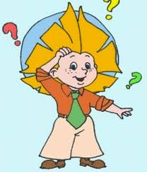
Прочитай слова. Помоги Незнайке с помощью кнопки мыши построить башню из тех слов, в которых ударение падает на первый слог.
ёлка
шипы
океан
карта
река
Никита
лыжи
юла
ямка
кучка
зима

Slide 6
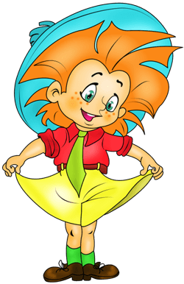
Без твоей помощи Незнайка не справится. Прочитай слова, с помощью кнопки мыши поставь правильно ударение.
свекла
красивее
МОЛОДЕЦ!
звонит
торты
щавель
километр

Slide 7
СМЫСЛ СЛОВА МОЖЕТ ЗАВИСЕТЬ ОТ МЕСТА УДАРЕНИЯ.
ОМОГРАФЫ-
слова, которые совпадают в написании, но различаются в произношении (из-за различий в ударении).
НАПРИМЕР:
зАмок – замОк;
мУка – мукА;
плАчу – плачУ;
крУжки – кружкИ.

Slide 8
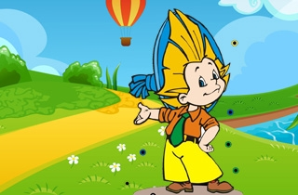
МОЛОДЦЫ!

